Slide 1
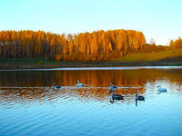
Тест 1
Природные зоны. Тайга. Смешанные леса.

Slide 2
1.Выдели растения не характерные для тайги:
А) ель
Б)дуб
В)кедр
Г)лиственница

Slide 3
1. Определи, кто в тайге не живёт:
А) антилопа
Б) бобр
В) бурый медведь
Г) соболь

Slide 4
3. Определи природное условие тайги, способствующее разведению домашнего скота
А) лето теплее, чем в тундре
Б) более короткая, чем в тундре, зима
В) лето продолжается несколько месяцев
Г) произрастание большого количества трав

Slide 5
4. Какое растение не растёт в зоне смешанных лесов?
А) клён
Б) ель
В) верблюжья колючка
Г) калина

Slide 6
5. Какое животное не встретишь в зоне смешанных лесов?
А) белка
Б) верблюд
В) лисица
Г) заяц

Slide 7
6. Укажите занятие населения зоны смешанных лесов, не характерное для её жителей
А) лесопосадки
Б) земледелие
В) лесозаготовки
Г) выращивание арбузов, дынь.

Slide 8
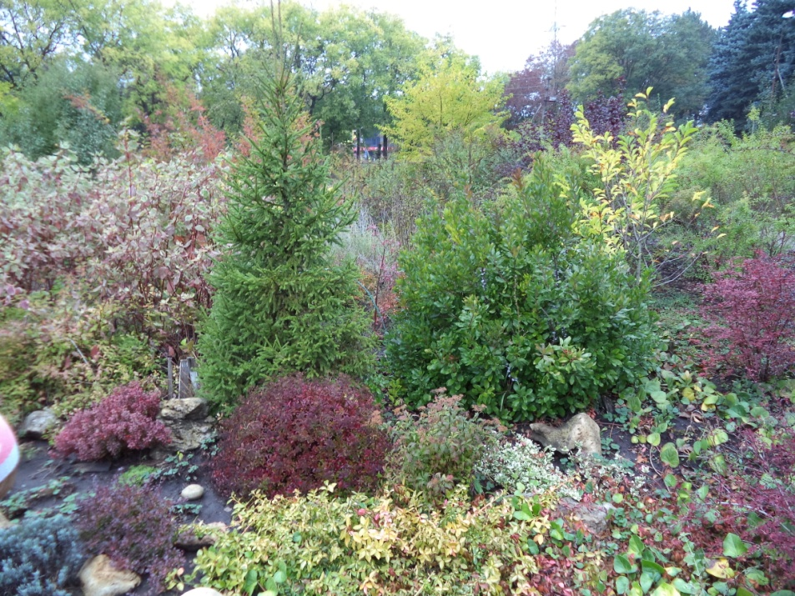
Ответы:
1. б, 2. а, 3.г, 4. в, 5. б, 6. г.

